Slide 1
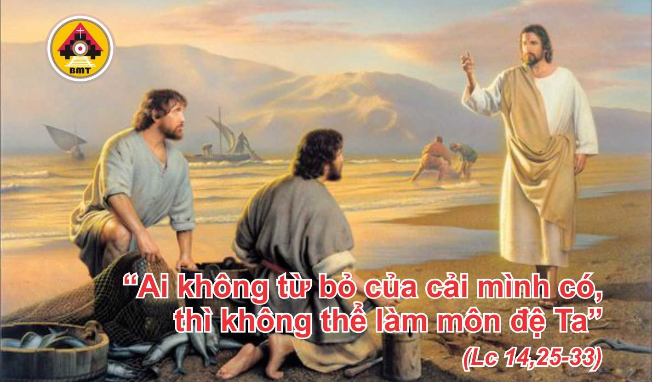

THỨ TƯ TUẦN XXXI THƯỜNG NIÊN C

Slide 2

Lạy Chúa, là Thiên Chúa chúng tôi, xin đừng bỏ rơi tôi, và xin đừng lìa xa tôi. Lạy Chúa là quền lực phần rỗi tôi, xin phù giúp tôi.
Ca nhập lễ

Slide 3

Bài Đọc 1: Rm 13, 8-10
“Yêu thương là chu toàn trọn cả luật”.
Trích thư Thánh Phaolô Tông đồ gửi tín hữu Rôma.

Slide 4
Ðáp: Phúc đức cho người biết xót thương và cho vay
Đáp Ca:
Tv 111, 1-2. 4-5. 9

Slide 5
Alleluia,alleluia! – Lạy Chúa, xin hãy mở lòng chúng con, để chúng con nghe lời của Con Chúa. – Alleluia.
Alleluia: Cv 16, 14b

Slide 6
Phúc Âm: Lc 14, 25-33

Slide 7


Slide 8
Lạy Chúa, xin chỉ cho tôi biết đường lối trường sinh, và xin cho tôi no đầy hoan hỉ trước thiên nhan.
Ca hiệp lễ

Slide 9
Ca Kết Lễ

Slide 10
THỨ TƯ TUẦN XXXI THƯỜNG NIÊN C

